Slide 1

МБОУ «Гимназия №93»
Отчет о проделанной работе летнего пришкольного лагеря «Радуга»
Лето 2022 г.

Slide 2

Что такое лагерь?
Лагерь — это жара!
Лагерь — это отряд!
Лагерь — это когда
Тебе каждый здесь рад!
Лагерь- это когда
Ты не хочешь назад!
В лагере каждый день
Праздничный парад!!!

Slide 3

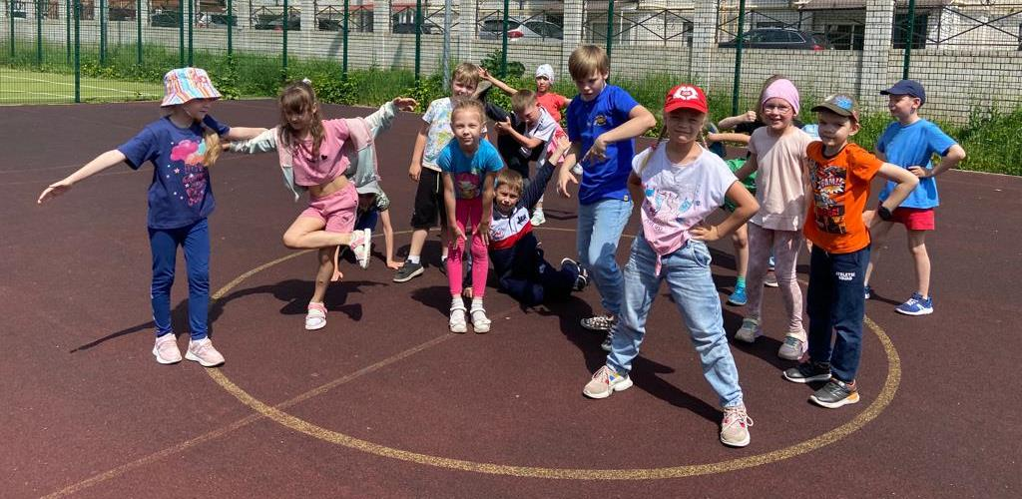
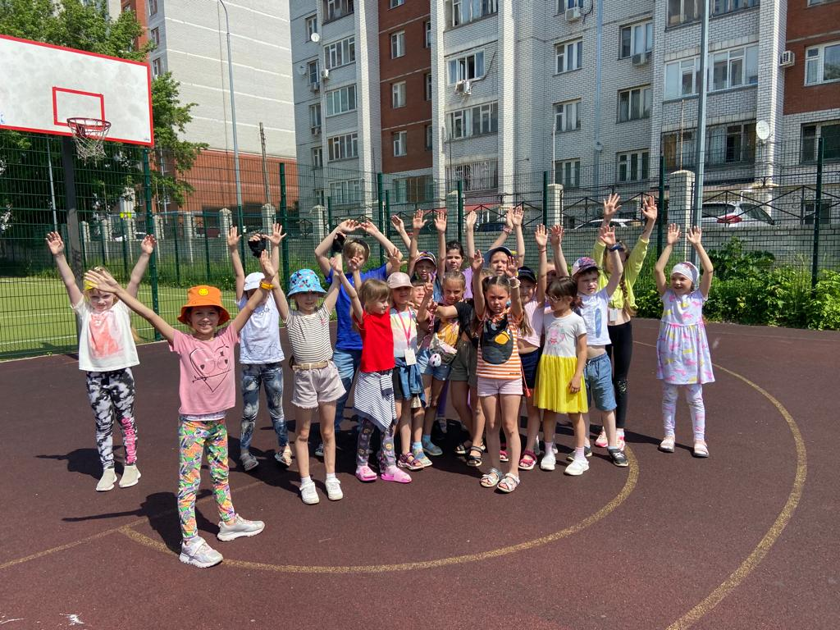
30 мая открыл свои двери летний пришкольный лагерь «Радуга»
для 75 девчонок и мальчишек МБОУ «Гимназия №93»
Наш лагерь «Радуга» хорош!
Все для счастья тут найдешь:
Разрядка и восстановление,
Спорт и развлечения,
Полноценное питание,
Дружба и соревнования.

Slide 4


Актуальность
Летние каникулы составляют значительную часть свободного времени детей. Этот период как нельзя более благоприятен для укрепления здоровья. Здоровье -бесценное достояние не только каждого человека, но и всего общества. В последнее время всё очевиднее становится ухудшение здоровья детей. Поэтому, забота о сохранении здоровья детей- важнейшая обязанность школы, отдельного учителя и самого ребёнка. Здоровье-основа формирования личности. Приоритетным направлением программы является подготовка и организация воспитательно-оздоровительной работы в летнем пришкольном лагере . Длительность смены 21 день. В пришкольном лагере ребенок заполняет свое свободное время полезными делами, укрепляет здоровье.

Slide 5
Лагерь – это новый образ жизни детей, новый режим с его особым романтическим стилем и тоном. Это жизнь в новом коллективе, это, наконец, новая природосообразная деятельность. Это время игр, развлечений, свободы в выборе занятий, снятия накопившегося за год напряжения, восполнения израсходованных сил, восстановления здоровья. Это период свободного общения детей. Пришкольный лагерь открывается на основании приказа по учреждению и комплектуется из обучающихся от 7 до 12 лет. Зачисление производится на основании заявления родителей (законных представителей). В лагере организуются отряды с учётом возрастных особенностей и интересов обучающихся, строго соблюдаются требования санитарно-гигиенических норм и правил, правил техники безопасности. Лагерь размещается на базе муниципального бюджетного образовательного учреждения «Гимназия №93». Цель: Создание оптимальных условий, обеспечивающих полноценный отдых детей, их оздоровление и творческое развитие. Задачи: 1. Создать условия для активного и здорового отдыха детей. 2. Формирование устойчивой мотивации на здоровье у учащихся, педагогов , родителей. 3. Формировать развитие познавательной активности, творческого потенциала каждого ребенка. 4. Формировать качества, составляющие культуру поведения, санитарно-гигиеническую культуру.

Slide 6
Принципы работы
Принцип гуманизации отношений Принцип соответствия типа сотрудничества психологическим возрастным особенностям учащихся и типу ведущей деятельности Принцип творческой индивидуальности Принцип комплексности оздоровления и воспитания ребёнка. Принцип гармонизации сущностных сил ребёнка, его интеллектуальной, физической, эмоционально-волевой сфер с учётом его индивидуальных и возрастных особенностей. Принцип интегративно-гуманитарного подхода. Принцип личностного Я Принцип уважения и доверия. Принцип открытости.

Slide 7
Режим работы лагеря «Радуга»
8.00 Дежурная группа 8.30 Начало работы лагеря. Встреча детей 8.45 Зарядка 9.00 Завтрак 10.00-13.00 Мероприятия. Игры на свежем воздухе 13.00 Обед 13.30-14.00 Мастер классы. Отрядные дела 15.00 Уход детей домой. 16.00 Дежурная группа

Slide 8

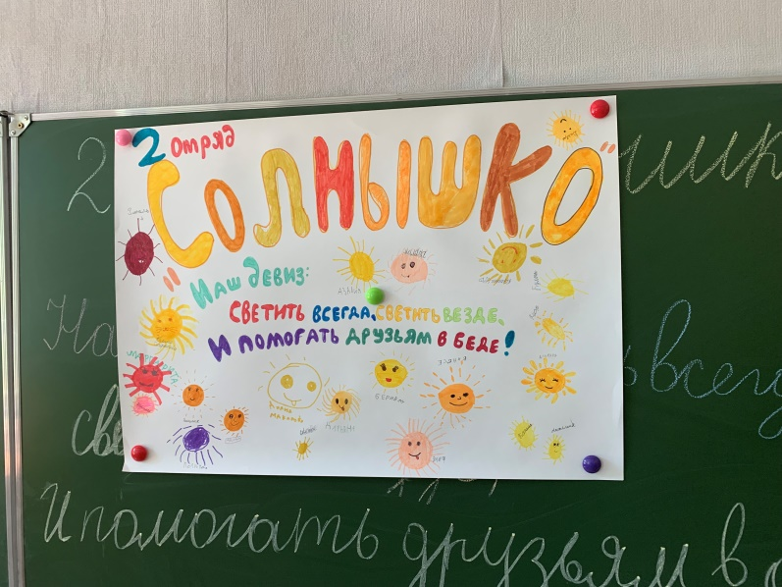
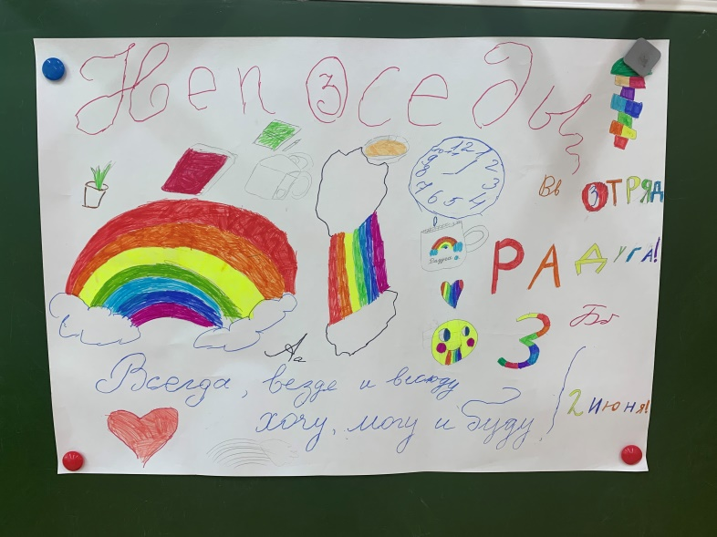
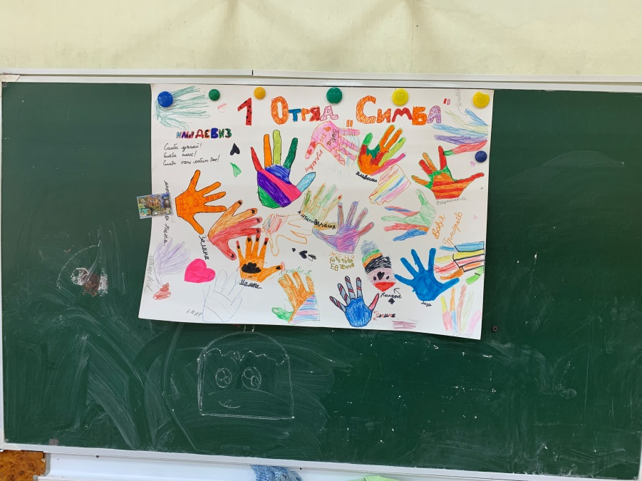
В лагере было организовано 3 отряда «Солнышко», «Непоседы» и «Симба»

Slide 9
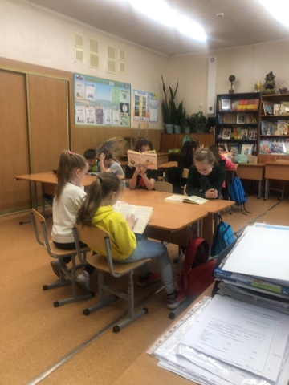
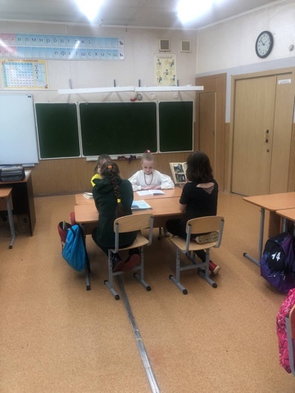
Час чтения любимых книг

Slide 10
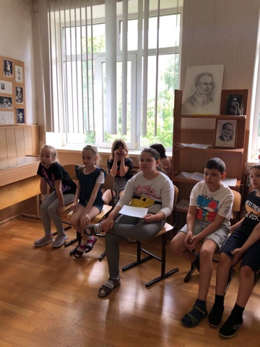
Экскурсия «Назиб Гаязович Жиганов: детство, учеба, музыка»

Slide 11
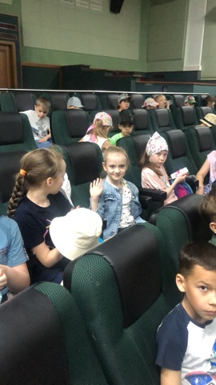
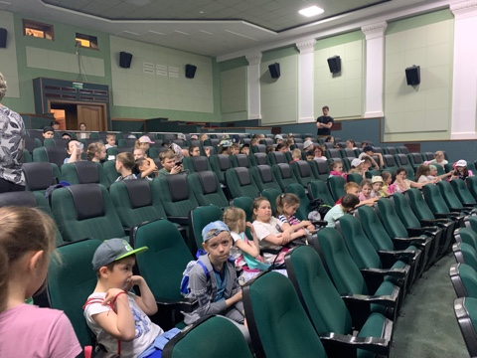
Посещение кинотеатра «Мир»

Slide 12
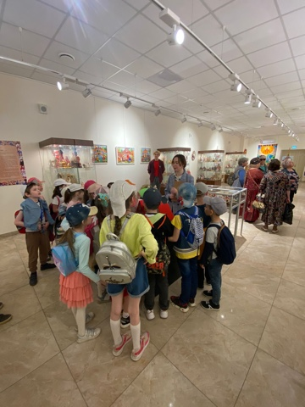
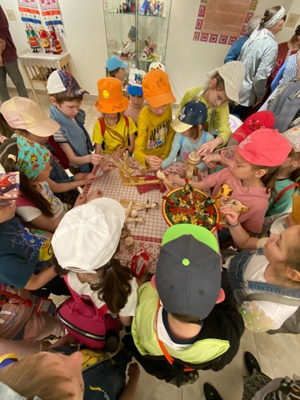
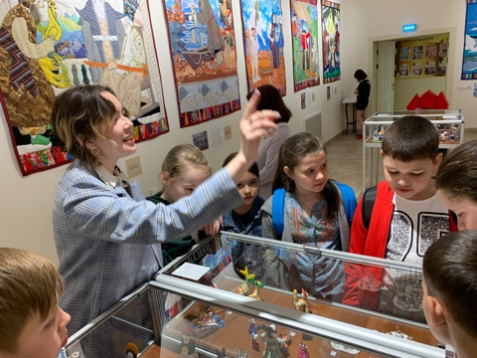
Экскурсия в КЦ им. Пушкина
(выставка «Мы игрушку мастерили»)

Slide 13
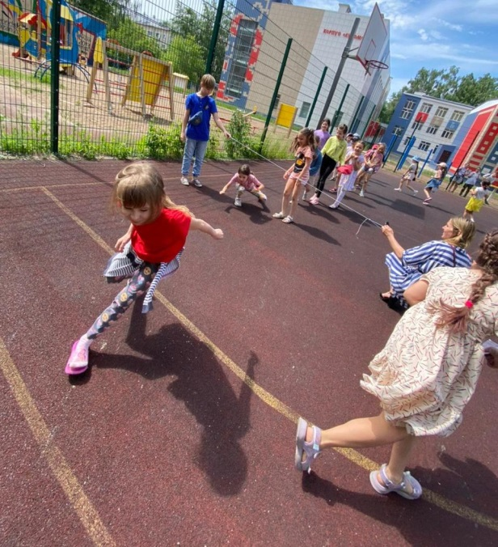
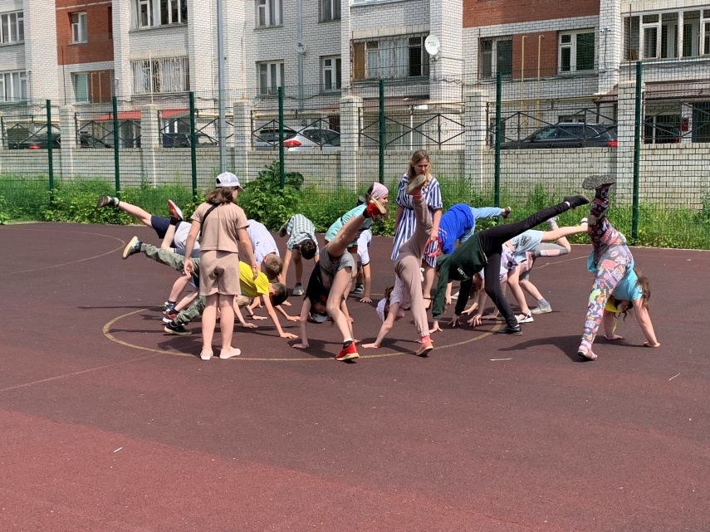
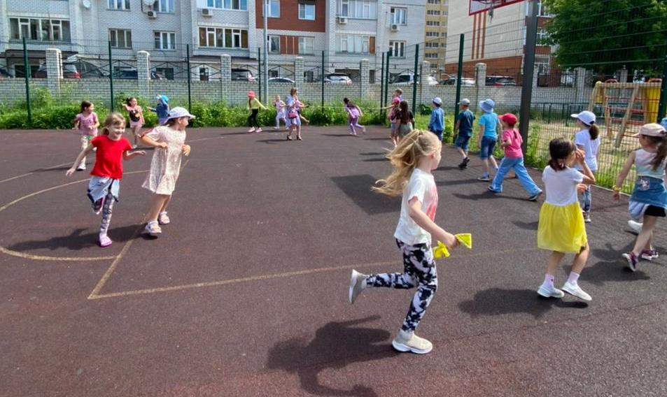
Русские народные подвижные игры

Slide 14
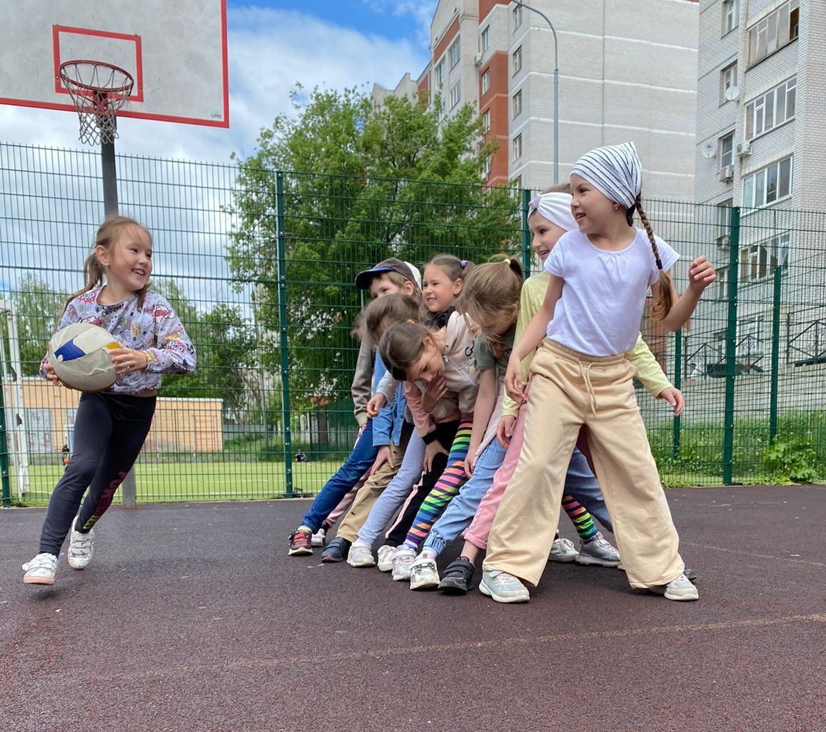
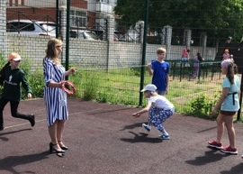
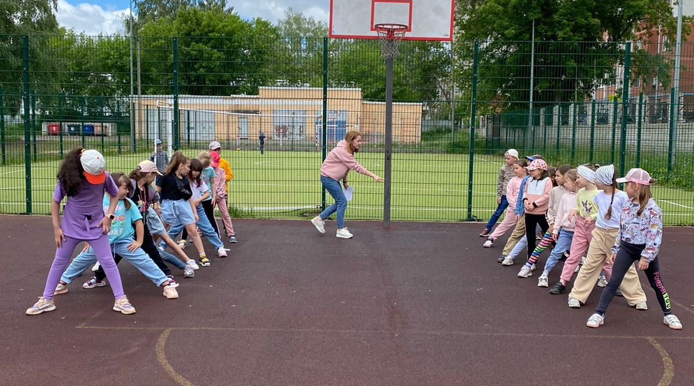
Веселые старты

Slide 15
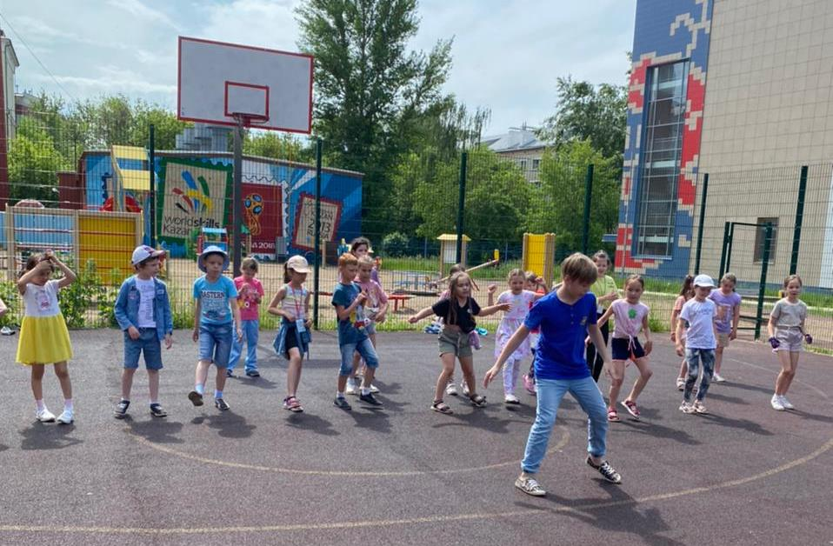
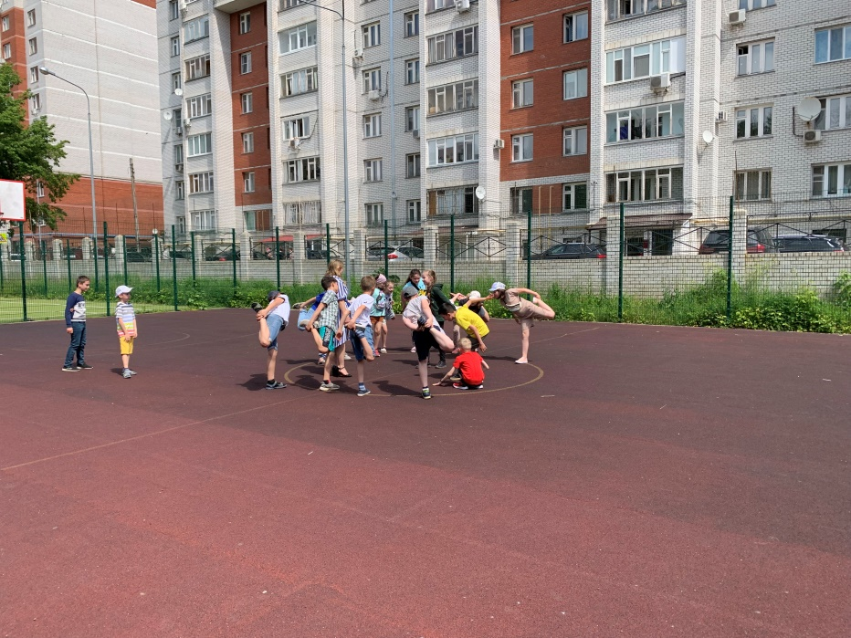
Утренняя зарядка

Slide 16
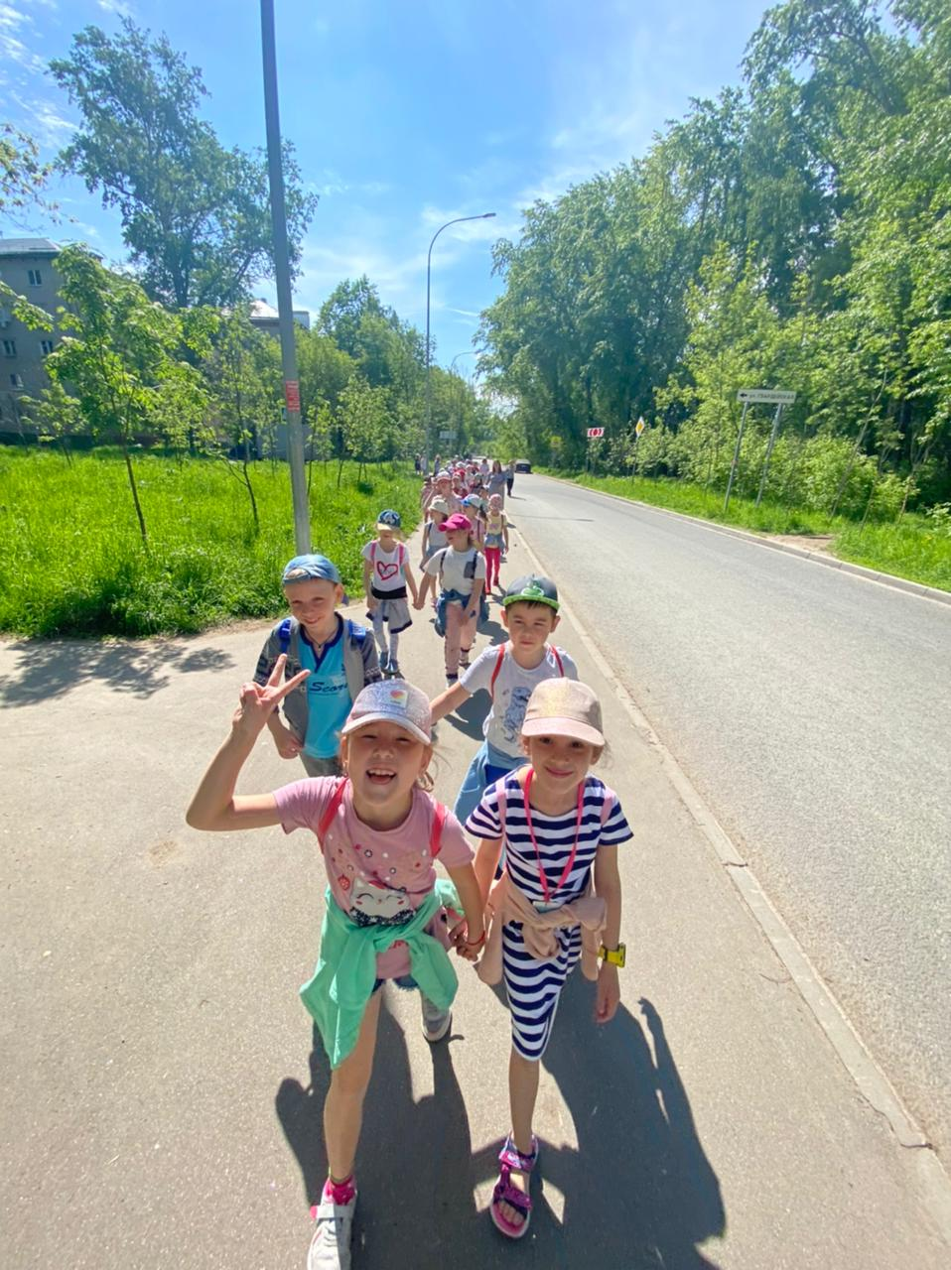
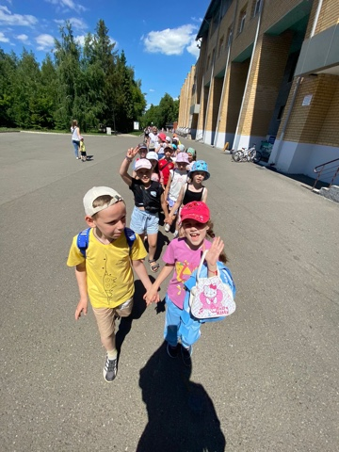
Поход в парк Горького и Калейдоскоп

Slide 17
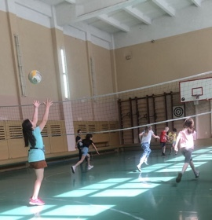
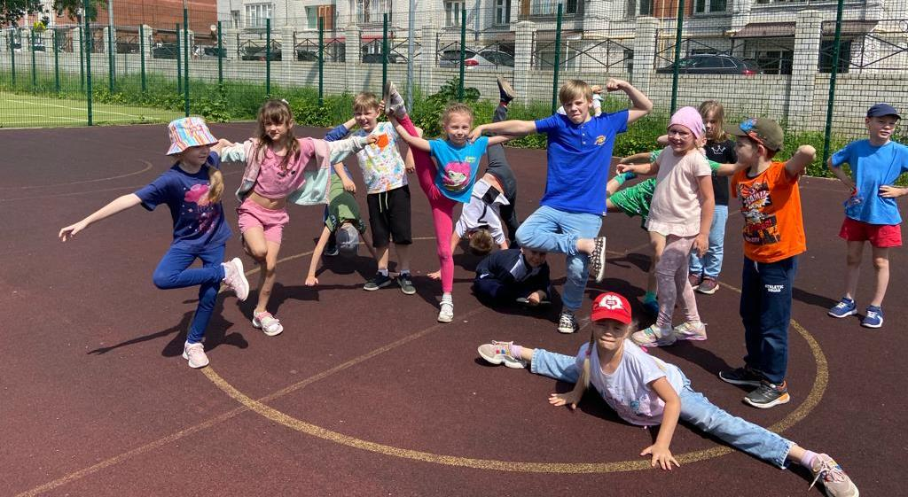
Соревнование
«Быстрее, Выше, Сильнее»

Slide 18
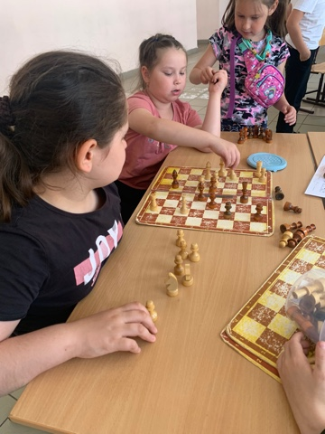
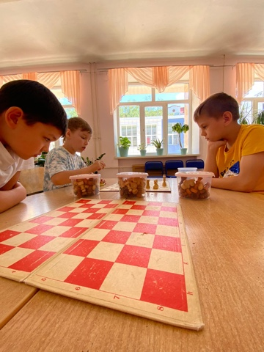
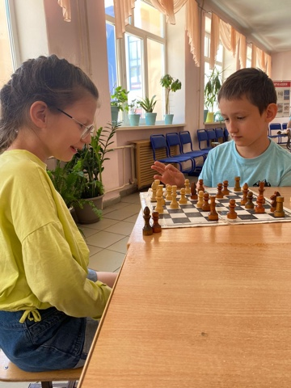
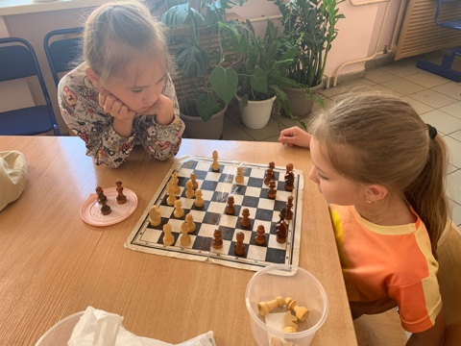
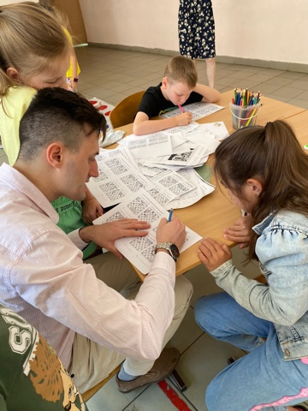
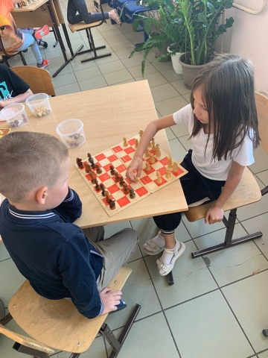
Клуб любителей шахмат

Slide 19
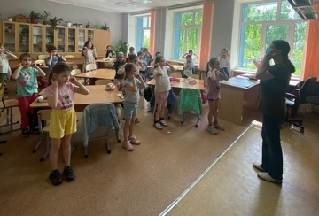
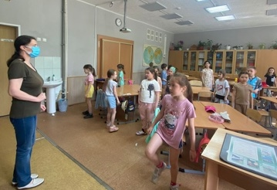
Театральный английский

Slide 20
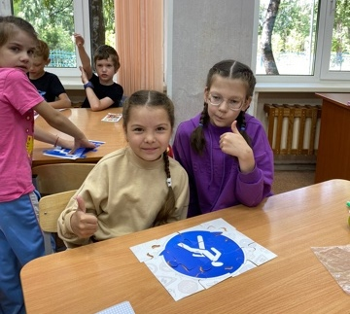
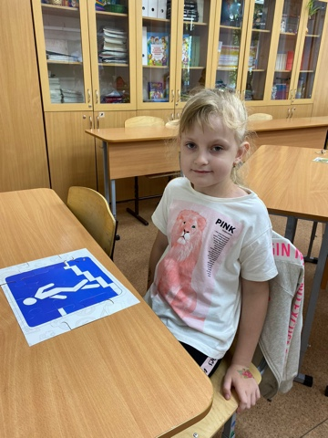
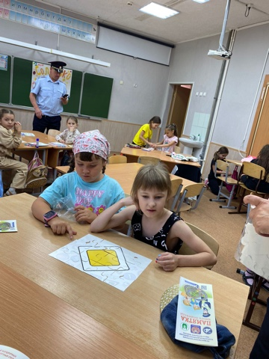
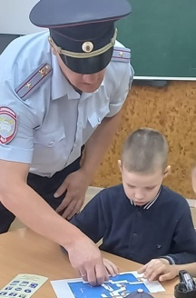
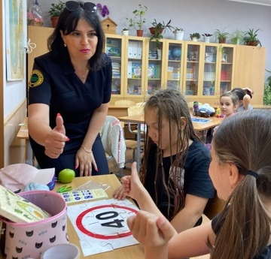
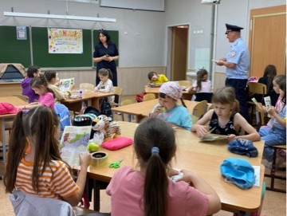
Отличник ПДД

Slide 21
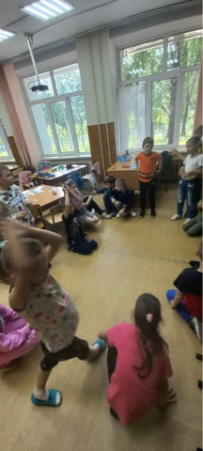
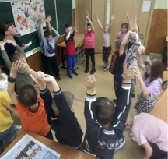
Развивающее занятие
«Вместе мы все сможем!»

Slide 22
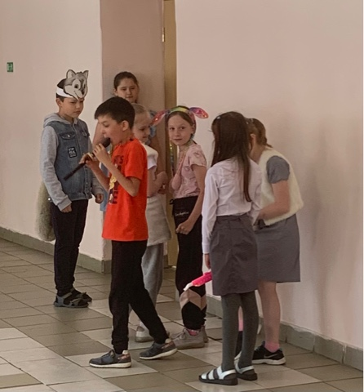
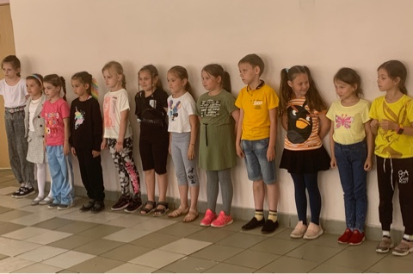
Отчетный концерт
«Театральный английский»

Slide 23
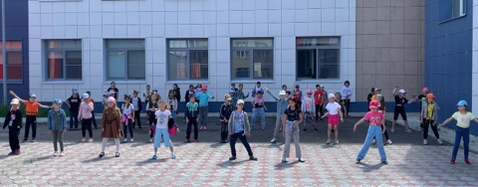
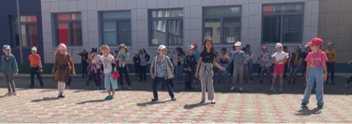
Флешмоб
«Будь здоров! Танцуй!»

Slide 24
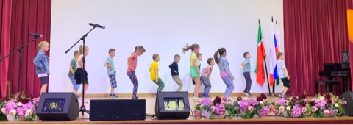
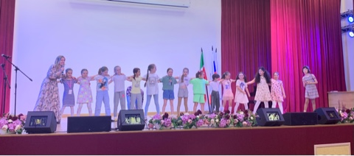
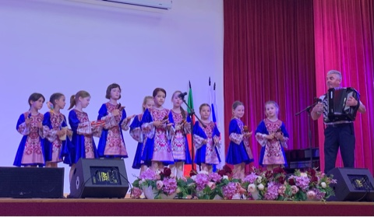
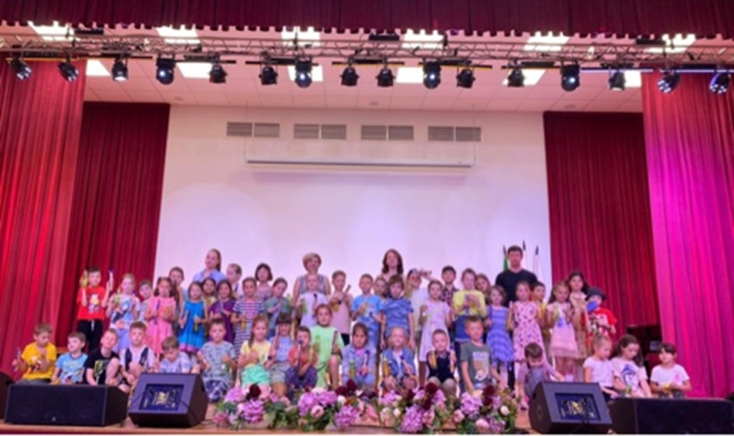
Торжественное закрытие лагерной смены

Slide 25
Результативность
Поставленные цели и задачи были выполнены в результате слаженной работы воспитателей и детей. Вся воспитательная деятельность в лагере была организована в соответствии с планом воспитательной работы на каждый день. Хорошая работа воспитателей способствовала созданию доброжелательной атмосферы в лагере. За время пребывания в лагере ребята очень сдружились между собой. Все воспитатели старались, чтобы детский лагерь и летний отдых стал таким, чтобы было что вспомнить, о чем написать сочинение «Как я провел школьные каникулы». Уверены, июнь в лагере «Радуга» для детей нашей школы стал ярким, полезным и веселым. Результат работы летнего пришкольного лагеря с дневным пребыванием «Радуга»: Укрепление здоровья детей. Улучшение социально-психологического климата в лагере. Укрепление дружбы и сотрудничества между детьми разных возрастов. Развитие творческих способностей, инициативы и активности ребёнка. Привитие навыков самообслуживания. Повышение чувства патриотизма, уважение к родной природе.

